Slide 1
基本設計

Slide 2
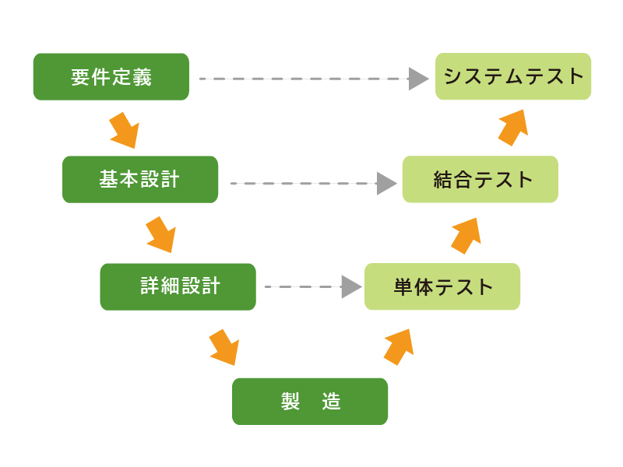
V字モデル(ウォーターフォール・モデル)

Slide 3
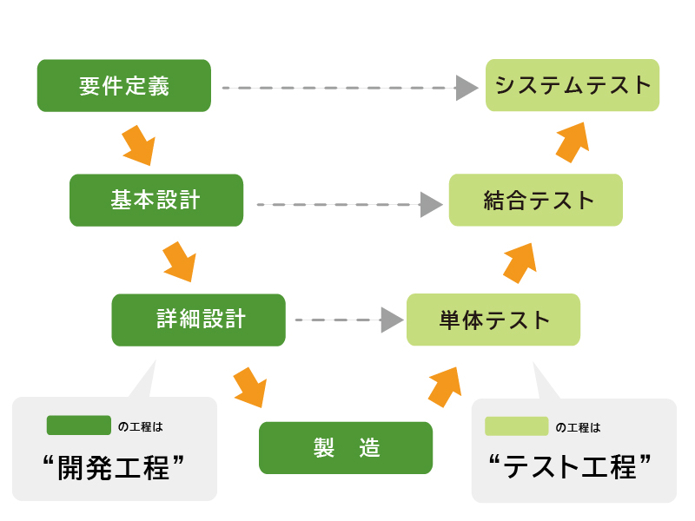
「要件定義」にはじまり、「基本設計」、「詳細設計」、「製造」の流れでシステムは構築されていきます。
ここまでを“開発工程”と言います。
構築したシステムを評価するという目的で、「単体テスト」、「結合テスト」、「システムテスト」の流れで
“テスト工程”が進んでいきます。

Slide 4
・要件定義
システム構築の最初の段階、エンドユーザ(利用部門)の要望を聞き出し、どんな機能が求められているかを明確にする工程です。
要求点を明確にするために、開発流れの中で、最も利用部門とかかわりが必要とされる工程と言えます。
要件定義で、決めるべき事項には、以下のようなものが挙げられます。
①構成機器、動作環境
⇒どんなOSを使う？
⇒どんなDBを使う？
⇒Webシステム？スマホアプリ？
⇒社内サーバー？クラウド？
⇒デュアルシステム？ホットスタンバイ？ウォームスタンバイ？コールドスタンバイ？
②対応範囲
⇒利用部門の業務に対し、どこまでシステム化するか？
⇒例えば、販売管理システムの入金機能において、
入金金額を手動入力し、システム上、その履歴だけを管理するか
もしくは、銀行システムと連携し、自動入金までするか
③機能要件
⇒どんな機能が必要か（画面機能、バッチ機能）
⇒画面UIのイメージ（Excel、画面モック）
④非機能要件
⇒レスポンス許容時間
⇒ピーク時、許容アクセス数
⑤スケージュール(仮決め)
⇒工数見積もり、WBS作成
※要件定義フェーズの成果物(Output)は「要件定義書」

Slide 5
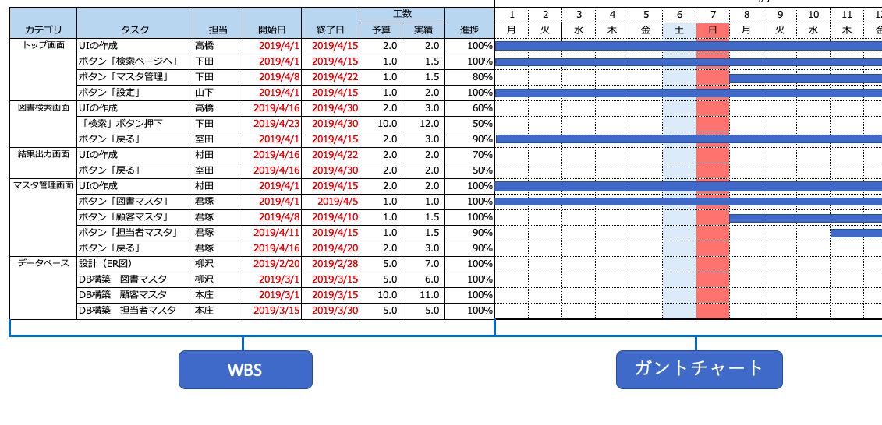

Slide 6
・基本設計(外部設計)
「利用者側から見た」設計を行います。つまり、ユーザインタフェースなど、利用者が実際に手を触れる部分の設計。⇒どんな画面があって、その上で具体的に何の処理が走るか、どんなデータ項目を管理するか
基本設計で、決めるべき事項には、以下のようなものが挙げられます。
①業務フォロー
例：資材購入申請、部門長承認、注文、納品、入庫、出庫
例：勤怠入力、給与計算、給与明細発行
②機能一覧
実装機能の一覧表、共通機能一覧
③画面レイアウト、機能概要
④画面遷移図
⑤DB設計（トップアウン、ボトルアップ）
⇒OUTPUTはER図
⑥CRUD図
⑦外部連携仕様(API設計)
⇒電文、ソープ通信、RestAPIなど
⇒例： https://www.infomart.co.jp/products/cooperation/api/api_03.asp
「機能」、「画面」、「DB」、「外部連携」は、基本設計工程で設計を行います。
成果物は「基本設計書」。
※ER図、業務フォローなども成果物となります。

Slide 7
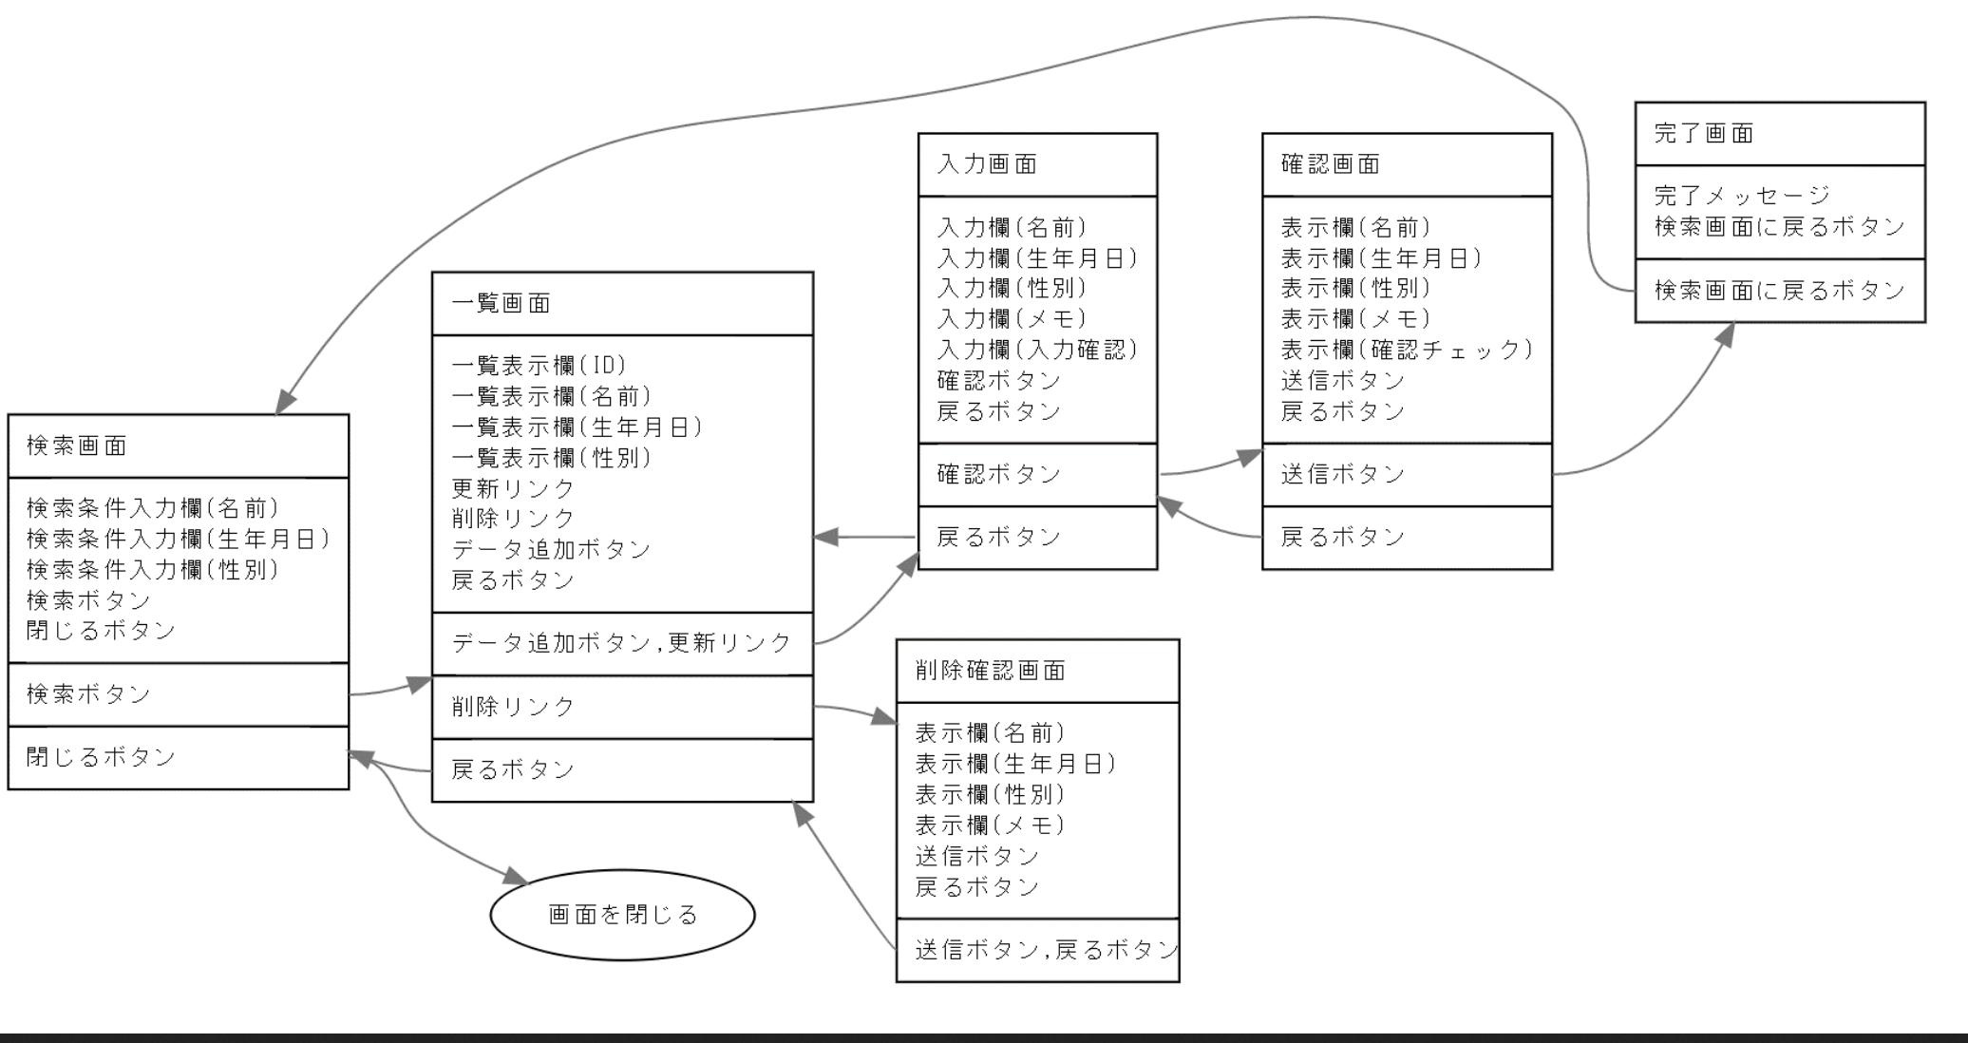

Slide 8
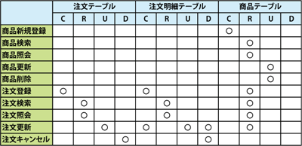

Slide 9
・詳細設計（内部設計）
「技術者から見た」設計を行います。つまり、基本設計で決めった機能、画面を実現するための、実装方法やデータアクセス方法などの設計を行います。
詳細設計で、決めるべき事項には、以下のようなものが挙げられます。
①機能分割定義
UML図（クラス図）
②共通部品設計
③画面設計書、機能設計書（画面、バッチ）
④DB関連
⇒テーブル定義書
⇒ストアドプロシージャ（PL／SQL）定義書
詳細設計工程の成果物は「詳細設計書」
※「テーブル定義書」、「UML図」も含む
○○機能
処理A
Table A
File B
処理B
Table C

Slide 10
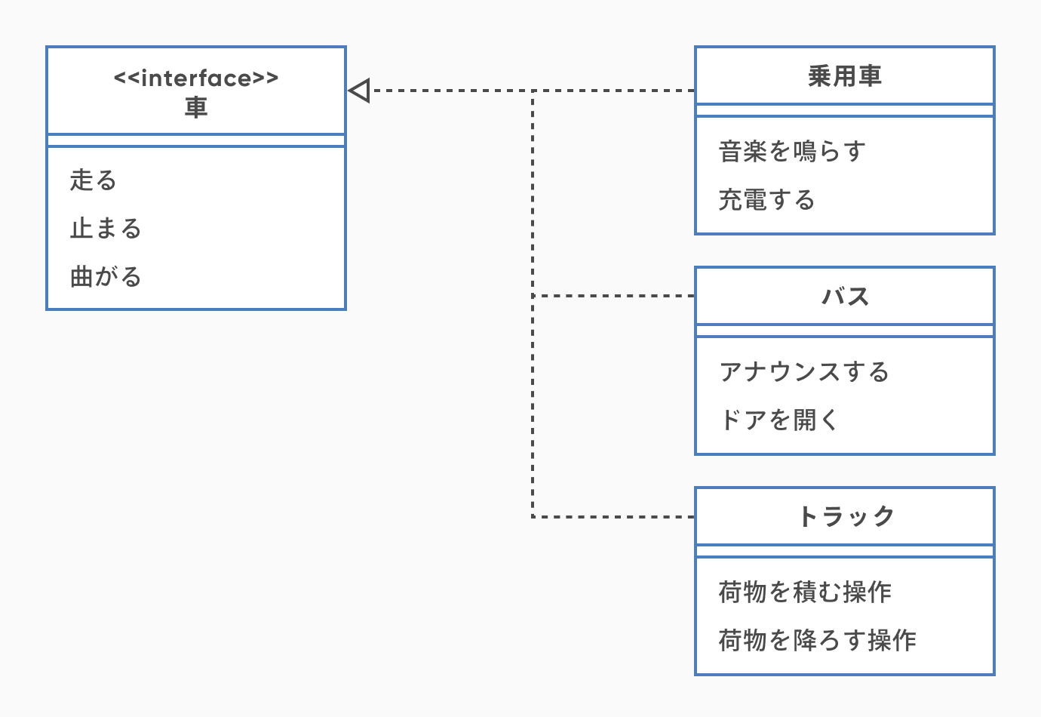

Slide 11
・製造
詳細設計書に記載されている通りにプログラミングすること
注意点：
①詳細設計書に従うこと。
②設計バグや、仕様曖昧の場合、自分で決めずに、設計者に問い合わること
③コーディング規約に従うこと（規約は、案件によって、差が大きい）
成果物は、「ソースコード」

Slide 12
・テスト
システムの品質を担保する証明
「単体テスト」、「結合テスト」、「システムテスト」の順で実施されます。
●単体テストUT
単一の部品（モジュール、機能）で実施するテスト。
●結合テストIT
複数の機能を組み合わせて実施するテスト。
●システムテスト(ST)
システム全体を通して実施するテスト。本番環境とほぼ同等な環境で実施する。実際の利用者も巻き込んで、参加してもらうことが多い。
成果物は、「テストケース仕様書」、「テストエビデンス」
※豆知識
バグの原因には、設計バグ、コーディングバグ、テストケース不備があります。
バグ対応時に、原因によって、修正範囲が異なります。

Slide 13
・リリース
リリース当日のスケジュール
リリース手順書
リリース担当体制
リリース後の検証手順
リリース後の監視体制
・本番稼働 以降
維持管理体制
定例リリース
機能追加 など

Slide 14
番外編①
再構築について
●再構築を行う理由
①システムには、ライフサイクルがある。
企画⇒開発⇒保守(維持管理)⇒廃棄(再構築)
※システムの寿命は平均14年
②なぜ廃棄しないといけない
⇒セキュリティの欠陥
（例えば、DES、AES、Struts2）
⇒保守性の欠陥
⇒保守コスト指数的に増加
⇒ミドルウェア、OSのサポート切れ
⇒Window2000
⇒OracleDB
※利用者側の裏事情⇒経費を使わないといけない。
③再構築の流れ
企画⇒リバースエンジニアリング⇒開発⇒.....
リバースエンジニアリングとは
既存システムを参照し、仕様を抽出する。
基本設計工程では、既存システムを参照しながら、行う
⇒新規よりは、難易度が低い。

Slide 15
番外編②
アジャイル開発について
直訳すると、「素早い」の意味。
Vモデルのように最初から、システム全体を企画、構築するのではなく、
最初は、だいたいの仕様だけを決め、機能ごとに、1~4週間のサイクルに分け(イテレーション)、
設計、実装、レビュー、修正、リリースを行う。
メリット：
・変更に柔軟に対応できる。
・顧客メンバーも含めてチーム編成、顧客とのコミュニケーション取りやすい
⇒日本の社会環境では、実現は難しい（契約形態、階層観念）
デメリット：
・顧客の欲張り、改善要望の果てがない
・全体の見積、スケジュールのコントロールが難しい
・機能間の関連度が強いシステムに適しない
それ以外の開発モデル
・プロトタイプモデル
・インテグレーションモデル

Slide 16
